Slide 1
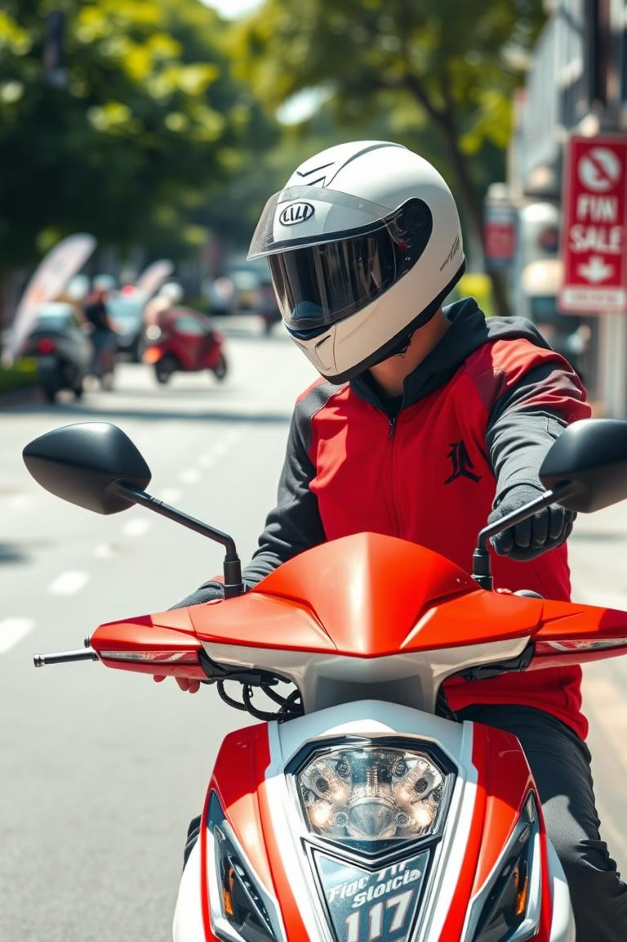
Detección de Cascos: Mejorando la Seguridad Vial con Visión por Computadora
La seguridad vial es una prioridad. Un problema persistente es el incumplimiento del uso de casco en motociclistas, lo que aumenta gravemente el riesgo de lesiones. Este proyecto busca abordar este desafío, utilizando la inteligencia artificial para identificar automáticamente si los motociclistas llevan casco o no.

Slide 2
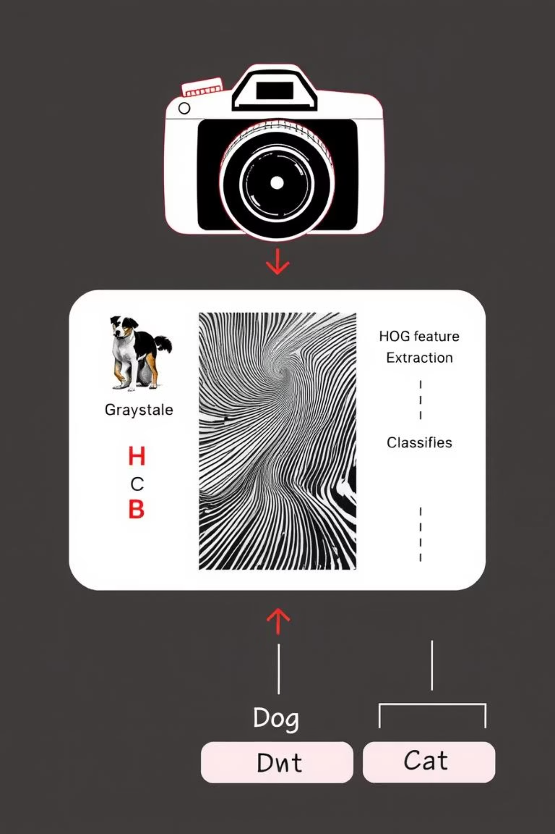
Enfoque: Solución Clásica y Eficaz
Modelo
Se quiso usar detección de objetos como YOLO, pero por limitaciones de recursos, elegí un enfoque clásico de visión por computadora: extracción de características con HOG y clasificación con SVM
Extracción de Características con HOG
Implementamos Histogram of Oriented Gradients (HOG) para capturar las características distintivas de las formas y los bordes, esenciales para la detección de cascos.
Clasificación con SVM
Un clasificador Support Vector Machine (SVM) se encarga de aprender a distinguir entre imágenes con casco y sin casco, basándose en las características extraídas por HOG.

Slide 3

Funcionamiento del Sistema: Un Vistazo al Pipeline
1. Carga de Imágenes Etiquetadas
Iniciamos el proceso importando un conjunto de imágenes de motociclistas, previamente etiquetadas como 'con casco' o 'sin casco', almacenadas en Google Drive.
2. Preprocesamiento de Imágenes
Las imágenes se convierten a escala de grises para simplificar el análisis y se redimensionan a un tamaño uniforme, optimizando la entrada para el siguiente paso.¿Por qué hacemos preprocesamiento? (escala de grises y redimensión)
Esto lo hacemos para simplificar la información visual, eliminar ruido (como colores) y asegurar que todas las imágenes sean comparables entre sí.
3. Extracción de Características HOG
Aplicamos el algoritmo HOG a cada imagen preprocesada, generando un vector de características que representa la información visual relevante para la detección. Transforma la imagen en una serie de números que representan la forma. Esto se hace mirando la orientación de los bordes. Por ejemplo, si hay un casco, HOG captura esa curvatura en la cabeza. Si no hay casco, la silueta cambia. El modelo aprende esa diferencia
4. Entrenamiento y Evaluación del Modelo
Con los datos HOG, entrenamos el clasificador SVM. Posteriormente, evaluamos su rendimiento con un conjunto de datos separado para asegurar su precisión.
5. Predicción en Tiempo Real
Finalmente, el modelo es capaz de tomar nuevas imágenes y predecir si el motociclista lleva o no un casco, proporcionando una solución práctica y automatizada.

Slide 4
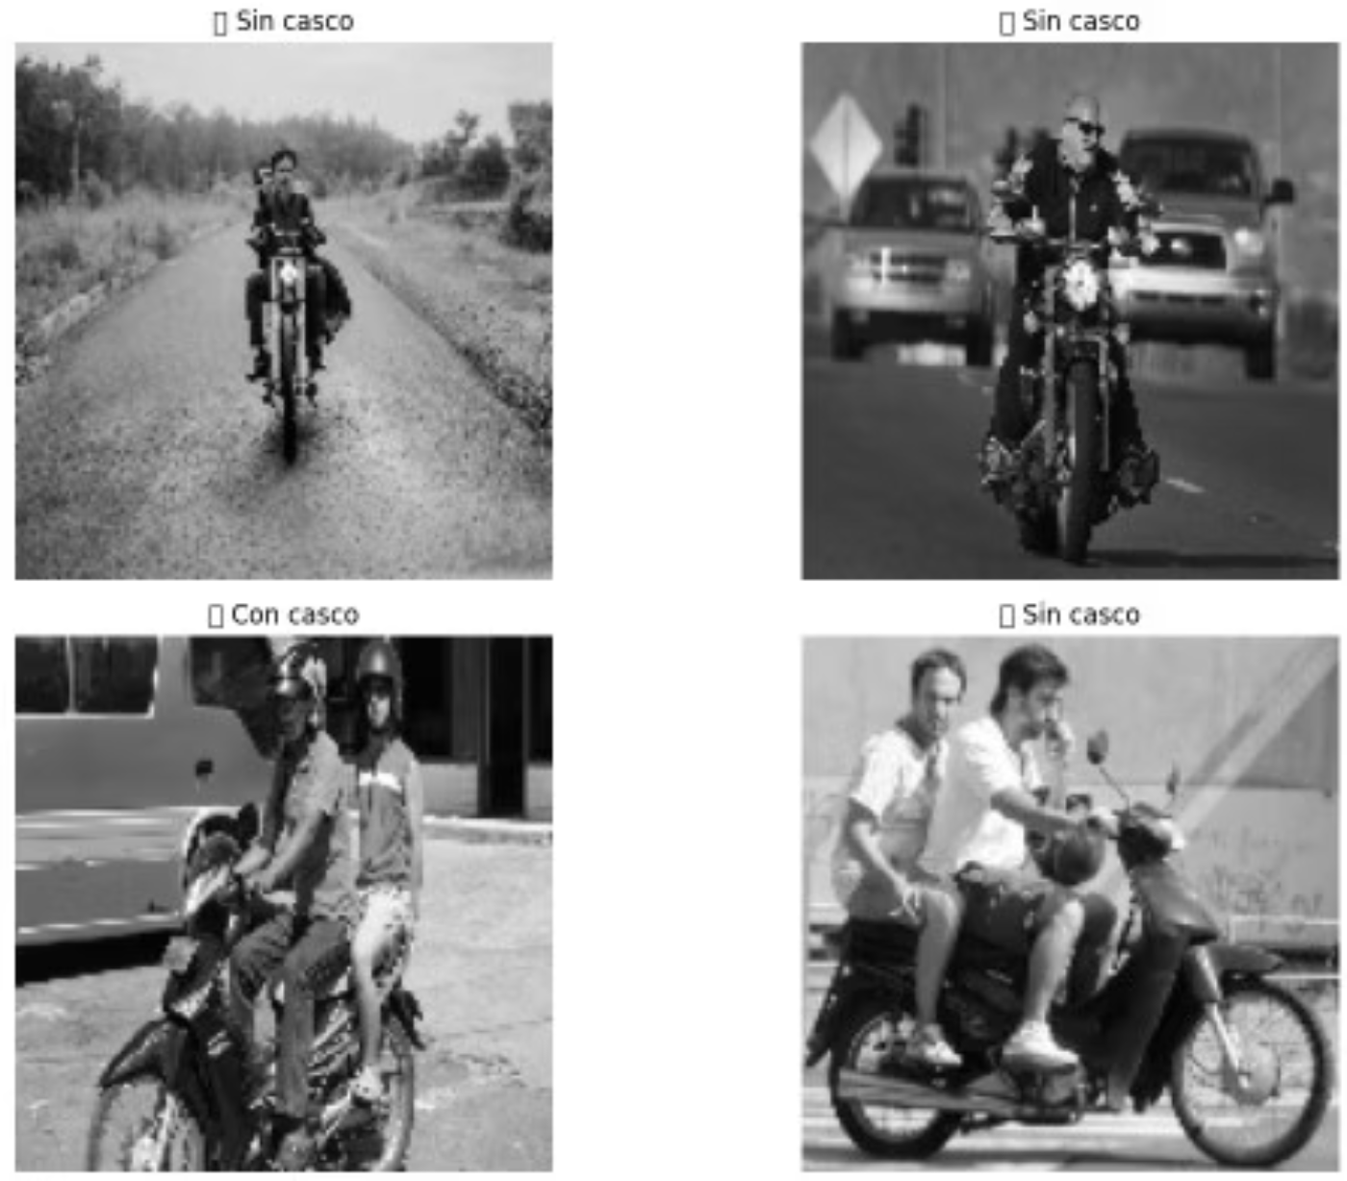
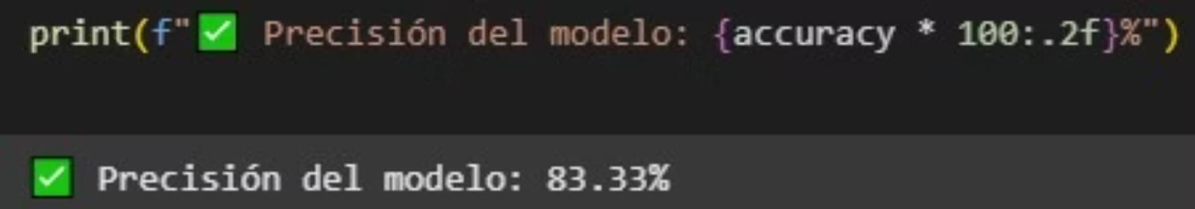
Predicciones
Se utilizaron 4 imágenes nuevas para probar nuestro Modelo y este fue el resultado:

Slide 5
El Valor de un Proyecto Funcional y Accesible
Simplicidad y Adaptabilidad
Bajos Requisitos de Recursos
IA en Acción
Este proyecto es un claro ejemplo de cómo las técnicas de visión por computadora y la inteligencia artificial pueden aplicarse para resolver problemas reales, mejorando la seguridad vial.
Este modelo es funcional y fácil de entender. Su diseño modular permite una integración sencilla en diversos sistemas de monitoreo y vigilancia de tráfico.
Al optar por HOG y SVM, logramos un sistema eficiente que no demanda grandes capacidades de cómputo, haciéndolo ideal para implementaciones con recursos limitados.

